Slide 1
Tema: Evaluación de tecnologías LPWAN para guiar el planteamiento de soluciones de comunicación de largo alcance para el sector agrícola del Ecuador. Estudio de caso: monitoreo de calidad del suelo
Estudiantes:
Enriquez Hernández Karla Yazmín
Palacios Cevallos Melany Jazmín
Tutor:
Ing. Efraín Fonseca, Ph.D.

Slide 2
AGENDA
ANTECEDENTES
PLANTEAMIENTO DEL PROBLEMA
ESTADO DEL ARTE
SOLUCIÓN PROPUESTA
VALIDACIÓN DE LA SOLUCIÓN
ALCANCE
METODOLOGÍA DE INVESTIGACIÓN
HIPÓTESIS DE TRABAJO
RESULTADOS ESPERADOS
BIBLIOGRAFIA
Notes:
Karla

Slide 3
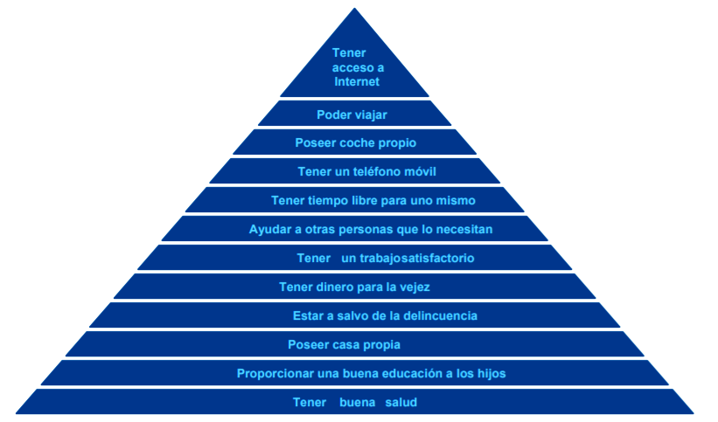
Antecedentes
El aparecimiento de las tecnologías de la información y la comunicación (TIC) ha incidido profundamente en la sociedad de diferentes formas.
Actitudes y tendencias globales en general
34 países en vías de desarrollo
Encuesta en el 2014
Necesidades materiales
Alta prioridad
Acceso a internet
No porque sea intrínseco, sino porque el contexto ha creado dependencia de estos servicios.
Tener un teléfono móvil
Aproximación empírica a la pirámide de Maslow
Antecedentes | Planteamiento del Problema | Estado del Arte | Solución Propuesta | Validación de la Solución | Alcance | Metodología de la Investigación | Hipótesis de Trabajo | Resultados Esperados
Notes:
Karla

Slide 4
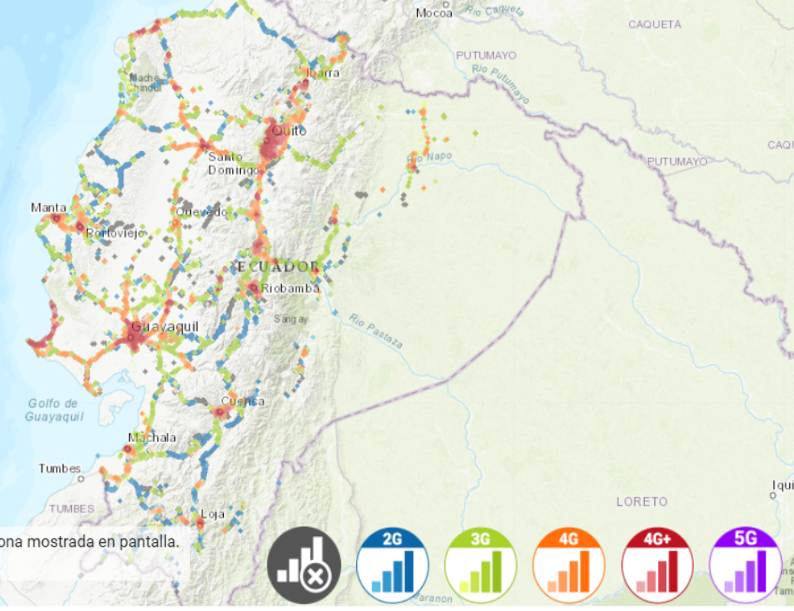
Antecedentes
Antecedentes | Planteamiento del Problema | Estado del Arte | Solución Propuesta | Validación de la Solución | Alcance | Metodología de la Investigación | Hipótesis de Trabajo | Resultados Esperados
Notes:
Mel

Slide 5
Planteamiento del Problema
Dificultad en selección de tecnologías adecuadas para soluciones de comunicación de largo alcance en el sector agrícola
Costes de instalación y explotación elevados
Causas
Desconocimiento de los beneficios de las telecomunicaciones modernas
Ausencia de una infraestructura de telecomunicaciones adecuada
Falta de inversión y proyectos para modernización de infraestructura
Ausencia generalizada de financiación (tanto pública como privada)
Antecedentes | Planteamiento del Problema | Estado del Arte | Solución Propuesta | Validación de la Solución | Alcance | Metodología de la Investigación | Hipótesis de Trabajo | Resultados Esperados
Notes:
Mel

Slide 6
Planteamiento del Problema
Agotamiento de los acuíferos
Contaminación del suelo y del agua
El exceso de riego en los cultivos podría conducir a mayores costos y consumo de agua
Desafíos para implementar soluciones tecnológicas con una calidad de enlace confiable considerando las condiciones ambientales
Prácticas agrícolas insostenibles
Cultivos de baja calidad
Dificultad en selección de tecnologías adecuadas para soluciones de comunicación de largo alcance en el sector agrícola
Problemas
Antecedentes | Planteamiento del Problema | Estado del Arte | Solución Propuesta | Validación de la Solución | Alcance | Metodología de la Investigación | Hipótesis de Trabajo | Resultados Esperados
Notes:
Mel

Slide 7
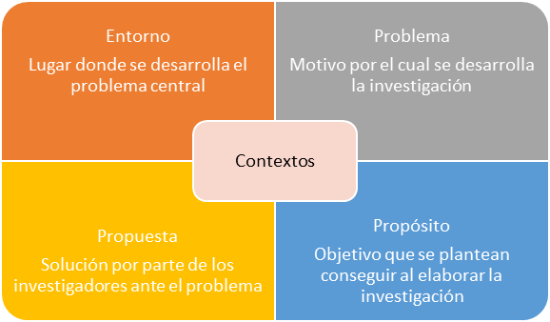
Estado del Arte
Metodología propuesta por Barbara Kitchenham
Grupo de Control
7 artículos
ALL ( ( "remote areas" OR "rural areas" OR "remote locations" OR "forest" OR "tropical rainforest" OR "thick jungles" OR "geographically large" OR "farm area" OR "agricultural environment" OR "top of a mountain" ) AND ( "network model" OR "networking technologies" OR "wireless network" OR "telecommunication networks" OR "monitoring system" ) AND ( "wireless connectivity" OR "rural connectivity" OR "network connectivity" OR "long-range communication" OR "health assistance" OR "low-cost network" ) AND ( "accessibility problems" OR "lack of electricity" OR "low concentration of population" OR "difficult access" OR "forest fire" OR "climate change" OR "environment constraints" OR "limited energy" ) )
Antecedentes | Planteamiento del Problema | Estado del Arte | Solución Propuesta | Validación de la Solución | Alcance | Metodología de la Investigación | Hipótesis de Trabajo | Resultados Esperados
Notes:
Karla

Slide 8
Estado del Arte
Cadena de búsqueda
94 Resultados
Análisis de los títulos y resúmenes de los artículos a través de una validación cruzada entre tres investigadores
19 Artículos
11 Artículos
Criterios de Inclusión y Exclusión
Antecedentes | Planteamiento del Problema | Estado del Arte | Solución Propuesta | Validación de la Solución | Alcance | Metodología de la Investigación | Hipótesis de Trabajo | Resultados Esperados
Notes:
Karla

Slide 9
Estado del Arte
 | IEEE 802.11 WIFI | Tecnologías LPWAN | WSAN | Uso de drones
Detección y monitoreo de incendios forestales | 1 | 3 |  | 2
Smart farming |  | 1
Monitoreo ambiental |  | 1
Acceso a salud | 1
Comunicación para comunidades aisladas | 1
Comunicación en campo de batalla |  |  | 1
Antecedentes | Planteamiento del Problema | Estado del Arte | Solución Propuesta | Validación de la Solución | Alcance | Metodología de la Investigación | Hipótesis de Trabajo | Resultados Esperados
Notes:
Mel

Slide 10
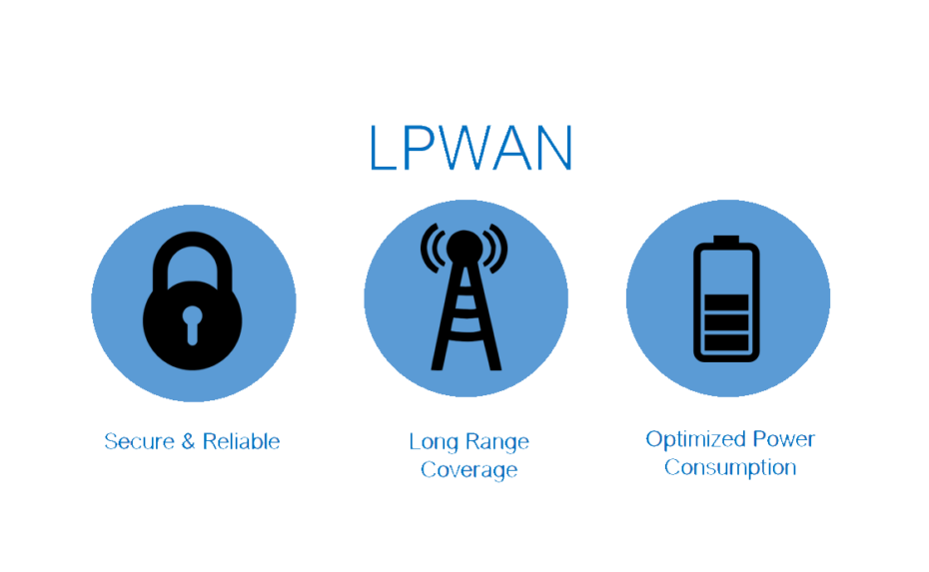
Solución Propuesta
Establecer lineamientos que guíen el planteamiento de soluciones de comunicación de largo alcance para el monitoreo de la calidad del suelo en el sector agrícola del Ecuador, mediante la evaluación de tecnologías LPWAN.
Antecedentes | Planteamiento del Problema | Estado del Arte | Solución Propuesta | Validación de la Solución | Alcance | Metodología de la Investigación | Hipótesis de Trabajo | Resultados Esperados
Notes:
Mel

Slide 11
Validación de la Solución
Utilizando
Simulaciones
Prototipos
Diferentes escenarios con condiciones adversas
Medir
Comparar
Rendimiento
Antecedentes | Planteamiento del Problema | Estado del Arte | Solución Propuesta | Validación de la Solución | Alcance | Metodología de la Investigación | Hipótesis de Trabajo | Resultados Esperados
Notes:
Karla

Slide 12
Alcance
¿Cuáles son las principales causas que inciden en la comunicación en áreas de difícil acceso?
O1
Determinar la viabilidad de la investigación
Determinar las causas y efectos de la problemática en torno a la dificultad de comunicación en zonas donde la cobertura de las redes tradicionales es limitada o nula, a través de un estudio exploratorio bibliográfico y observacional.
¿Cuáles son los principales efectos que inciden en la comunicación en áreas de difícil acceso?
¿Cuáles son las soluciones más utilizadas para proporcionar conectividad a áreas de difícil acceso?
O2
¿Cuáles son las principales causas que inciden en la calidad de la red en áreas de difícil acceso?
Definir el problema que queremos abordar
Determinar la viabilidad de la utilización de tecnologías LPWAN como propuesta de solución a la dificultad de comunicación en zonas donde la cobertura de redes tradicionales es limitada o nula, mediante la realización de una revisión de literatura preliminar.
¿Qué parámetros son utilizados para evaluar la calidad de la red y cómo son aplicados en áreas de difícil acceso?
¿Con qué frecuencia se han presentado propuestas de comunicación para zonas donde la cobertura de las redes tradicionales es limitada o nula?
Antecedentes | Planteamiento del Problema | Estado del Arte | Solución Propuesta | Validación de la Solución | Alcance | Metodología de la Investigación | Hipótesis de Trabajo | Resultados Esperados
Notes:
Karla

Slide 13
Alcance
O3
¿Cuál es el nivel de utilidad del desarrollo de guías que aporten en el uso de tecnologías LPWAN para dar solución de conectividad a áreas donde las redes tradicionales no tienen cobertura?
Estructurar un framework que permita establecer guías para desarrollar soluciones de comunicación en zonas remotas aplicando como estudio de caso a Sigfox y/o LoRaWAN.
Validar el framework
¿Qué tecnología es la más adecuada para dar solución de conectividad a áreas donde las redes tradicionales no tienen cobertura?
O4
¿Cuáles son las características que tiene LoRaWAN para dar conectividad a áreas de difícil acceso?
Construir un framework de evaluación
Evaluar el funcionamiento de las guías establecidas en las tecnologías LPWAN para solucionar la dificultad de comunicación en zonas donde no hay cobertura de redes tradicionales.
¿Cuáles son las características que tiene Sigfox para dar conectividad a áreas de difícil acceso?
Antecedentes | Planteamiento del Problema | Estado del Arte | Solución Propuesta | Validación de la Solución | Alcance | Metodología de la Investigación | Hipótesis de Trabajo | Resultados Esperados
Notes:
Mel

Slide 14
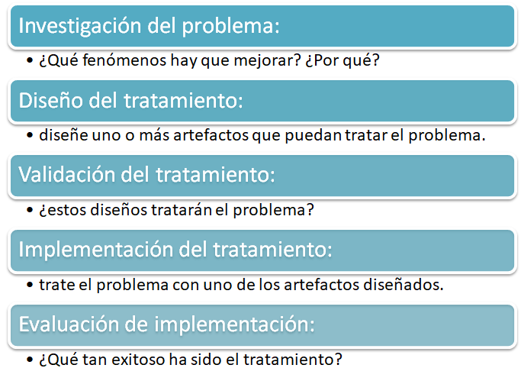
Metodología de la Investigación
Metodología Design Science
1
1
2
Diseñar un artefacto que mejore algo para las partes interesadas
3
4
2
Investigar empíricamente el rendimiento de un artefacto o prototipo en un contexto
5
Antecedentes | Planteamiento del Problema | Estado del Arte | Solución Propuesta | Validación de la Solución | Alcance | Metodología de la Investigación | Hipótesis de Trabajo | Resultados Esperados
Notes:
Mel

Slide 15
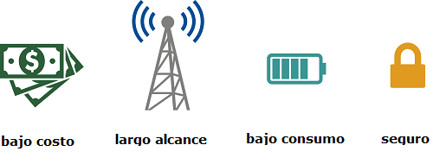
Hipótesis de Trabajo
Variable dependiente
UnLa evaluación de tecnologías LPWAN permitirá establecer lineamientos para guiar el planteamiento de soluciones de comunicación de largo alcance, enfocada en el monitoreo de la calidad del suelo en el sector agrícola en Ecuador. framework para evaluación de tecnologías LPWAN.
Variable independiente
Antecedentes | Planteamiento del Problema | Estado del Arte | Solución Propuesta | Validación de la Solución | Alcance | Metodología de la Investigación | Hipótesis de Trabajo | Resultados Esperados
Notes:
Karla

Slide 16
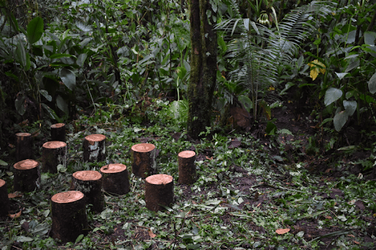
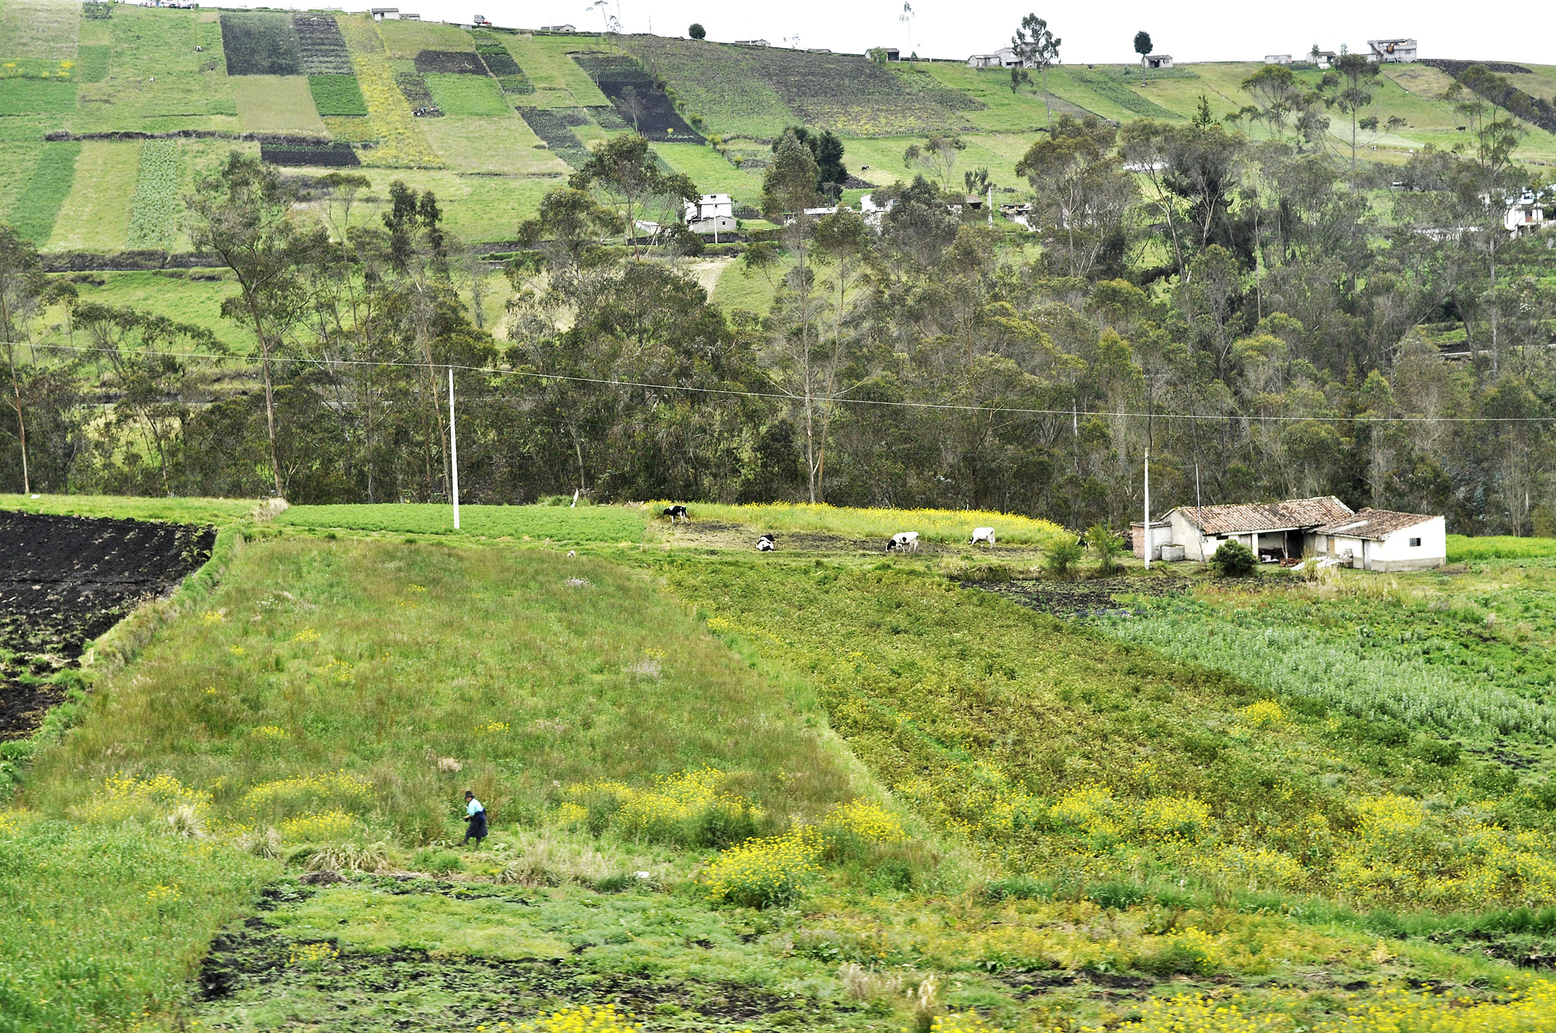
Resultados Esperados
Framework
Tecnologías
LPWAN
Zonas donde hay cobertura limitada o nula
Antecedentes | Planteamiento del Problema | Estado del Arte | Solución Propuesta | Validación de la Solución | Alcance | Metodología de la Investigación | Hipótesis de Trabajo | Resultados Esperados
Notes:
Mel

Slide 17
Bibliografía
Ab-Hamid, K., Tan, C. E., &amp; Lau, S. P. (2011, December). Self-sustainable energy efficient long range WiFi network for rural communities. In 2011 IEEE GLOBECOM Workshops (GC Wkshps) (pp. 1050-1055). IEEE.
Afzaal, H., &amp; Zafar, N. A. (2017, December). Formalism of security properties for battlefield surveillance system. In 2017 13th International Conference on Emerging Technologies (ICET) (pp. 1-6). IEEE.
Agudelo, M., Chomali, E., Suniaga, J., Nuñez, G., Jordán, V., &amp; Rojas, F. et al. (2020). Las oportunidades de la digitalización en América Latina frente al COVID-19. Retrieved 2 July 2020, from https://repositorio.cepal.org/handle/11362/45360
Al-Turjman, F. M., Hassanein, H. S., &amp; Ibnkahla, M. A. (2013). Efficient deployment of wireless sensor networks targeting environment monitoring applications. Computer Communications, 36(2), 135-148.
ARCOTEL. (2020). BOLETÍN ESTADÍSTICO [Ebook] (p. https://www.arcotel.gob.ec/). Retrieved from https://www.arcotel.gob.ec/wp-content/uploads/2015/01/boletin-febrero-2020-.pdf.
Arellano, A., &amp; Cámara, N. (2017). La importancia de las TIC en las necesidades de la sociedad: una aproximación a través de la óptica de Maslow [Ebook]. BBVA Research. Retrieved from https://www.bbvaresearch.com/wp-content/uploads/2017/09/maslow_piramide.pdf.
Barrado, C., Messeguer, R., López, J., Pastor, E., Santamaria, E., &amp; Royo, P. (2010). Wild fire monitoring using a mixed air-ground mobile network. IEEE Pervasive Computing, 9(4), 24-32.
Barro, P. A., Zennaro, M., &amp; Pietrosemoli, E. (2019, April). TLTN–The local things network: on the design of a LoRaWAN gateway with autonomous servers for disconnected communities. In 2019 Wireless Days (WD) (pp. 1-4). IEEE.
Brito, T., Pereira, A. I., Lima, J., &amp; Valente, A. (2020). Wireless Sensor Network for Ignitions Detection: An IoT approach. Electronics, 9(6), 893.
Carrillo, D., &amp; Seki, J. (2017, August). Rural area deployment of internet of things connectivity: LTE and LoRaWAN case study. In 2017 IEEE XXIV International Conference on Electronics, Electrical Engineering and Computing (INTERCON) (pp. 1-4). IEEE.
Castro Lechtaler, A., Arroyo Arzubi, A., Carmona, F. B., Foti, A. R., Fusario, R. J., Oliveros, A., ... &amp; Kurt Grin, G. (2017, August). Las comunicaciones en las zonas rurales: posibles soluciones para su desarrollo. In XIX Workshop de Investigadores en Ciencias de la Computación (WICC 2017, ITBA, Buenos Aires).
Chen, Z., Zhou, J., Chen, Y., Chen, X., &amp; Gao, X. (2009, September). Deploying a social community network in rural areas based on wireless mesh networks. In 2009 IEEE Youth Conference on Information, Computing and Telecommunication (pp. 443-446). IEEE.
Cruz, Y. M. F. (2011). Tecnologías de información y comunicación para el desarrollo rural en Colombia. Economía gestión y Desarrollo, (10).
El Observatorio del Ecosistema Digital de América Latina y el Caribe (2017) CAF - TIC. Retrieved 2 July 2020, from https://www.caf.com/app_tic/#en/home
Erazo, H. A. O. E. (2010). Aportes de las TI en la educación superior. Revista UNIMAR, 28(2).
Fuentes , J. M., Jurado, P. J. M., Marín, J. M. M., &amp; Cámara, S. B. (2012). El papel de las tecnologías de la información y las comunicaciones (TIC) en la búsqueda de la eficiencia: un análisis desde Lean Production y la integración electrónica de la cadena de suministro. Cuadernos de Economía y Dirección de la Empresa, 15(3), 105-116.

Slide 18
hank
ou!

